Slide 1
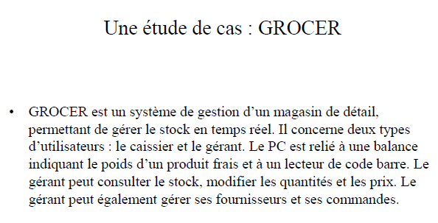
Concevoir une IHM

Slide 2
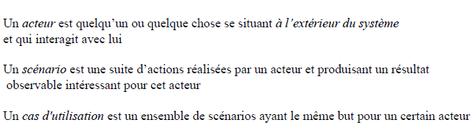
Conception de l’IHM dans la phase d’inception
Identifier les acteurs
Identifier les cas d’utilisation et décrire leur scénario principal
Réaliser une maquette de l’IHM

Slide 3
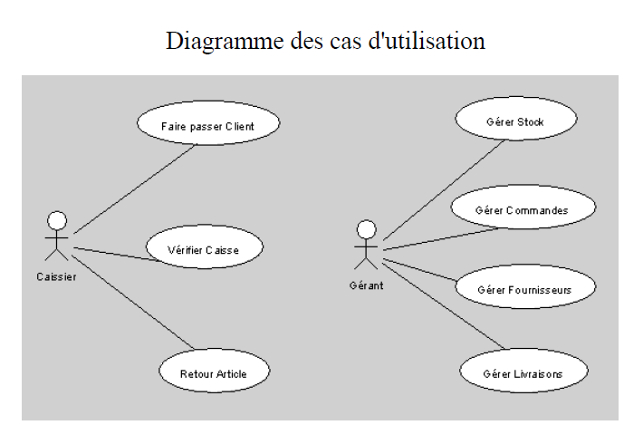

Slide 4
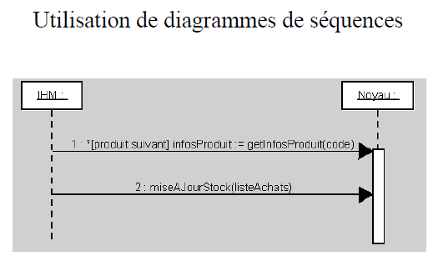

Slide 5
Storyboard
Grocer
Votre nom
Mot de Passe
J’ai oublié mon mdp
Validation

Slide 6
Storyboard
Logo
Mot de passe
Grocer
Votre nom
Caissier
Mot de Passe
J’ai oublié mon mdp
Validation
Gérant - stock

Slide 7
Gérant - stock
Stock
Commandes
Fournisseurs
Gérer les commandes
Code | Nom | Qtté | PU | Fournisseur
Gérer les fournisseurs

Slide 8




Caissier
Code | Nom | Qté | P.U. | Total
23€
Code
Prix
Paiement

Slide 9
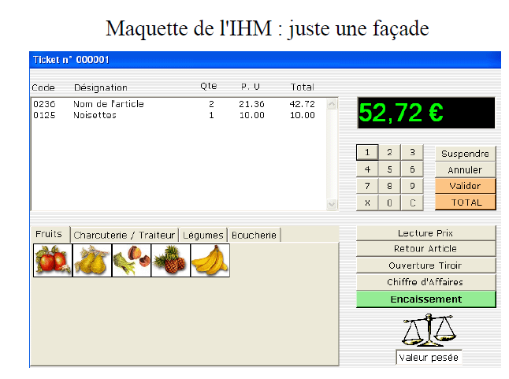

Slide 10
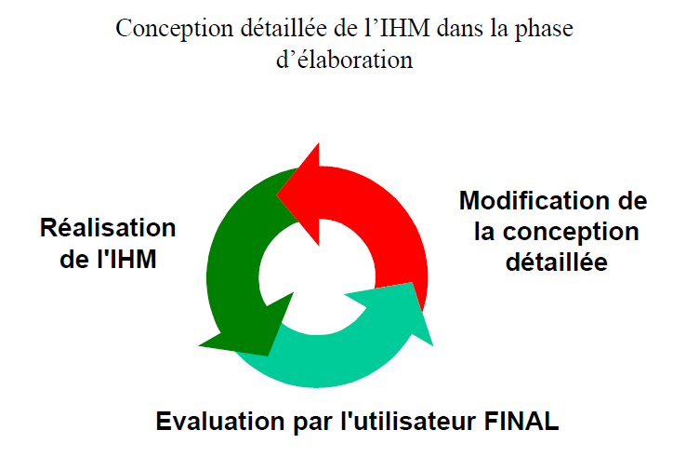

Slide 11
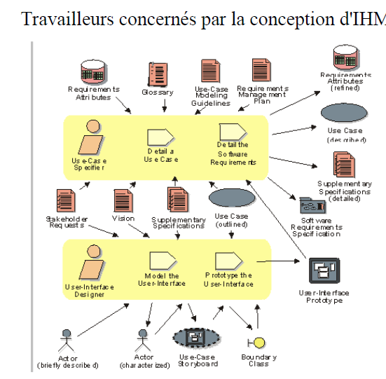

Slide 12
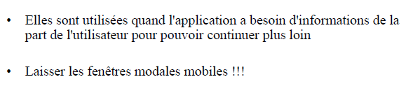
Du vocabulaire
Fenêtre primaire
Fenêtre secondaire
Lien entre utilisateur et les objets d’application
Fenêtre d’utilité
Boîte à outils et palettes
Inspecteur de propriétés
Boîte de message (info, erreur, avertissement)
Boites de dialogues
Modales
Non modales

Slide 13
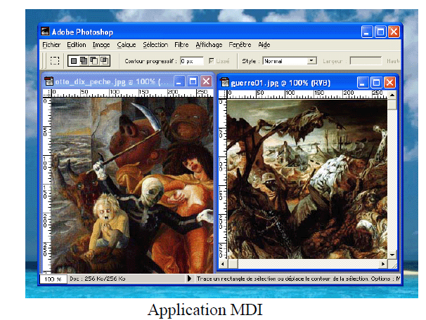
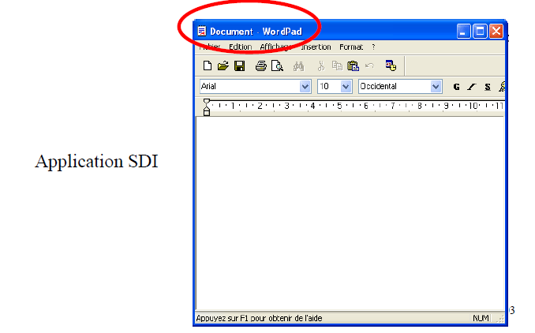
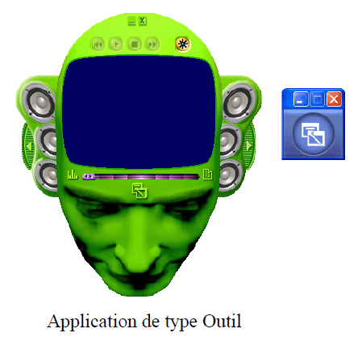
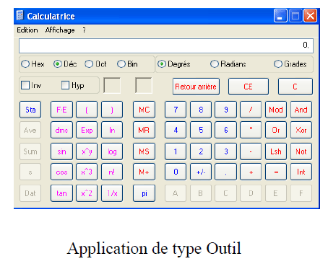
Fenêtres primaires

Slide 14
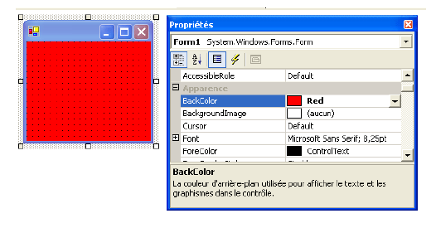
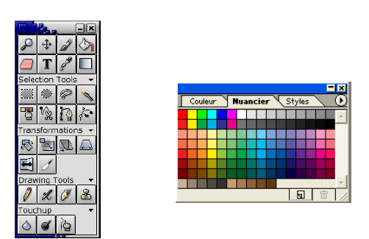
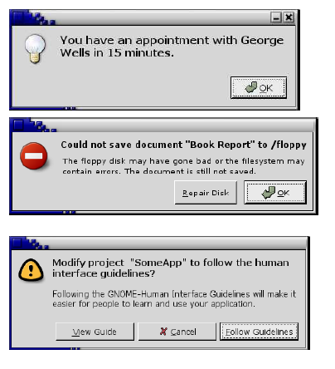
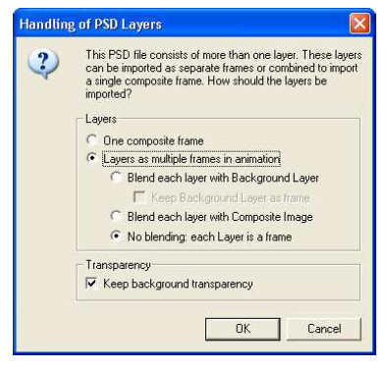
Fenêtres secondaires

Slide 15
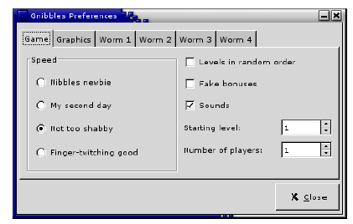
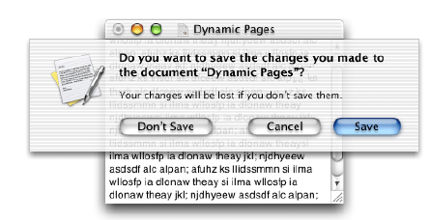
Fenêtres modales / non modales
modales
Non modales

Slide 16
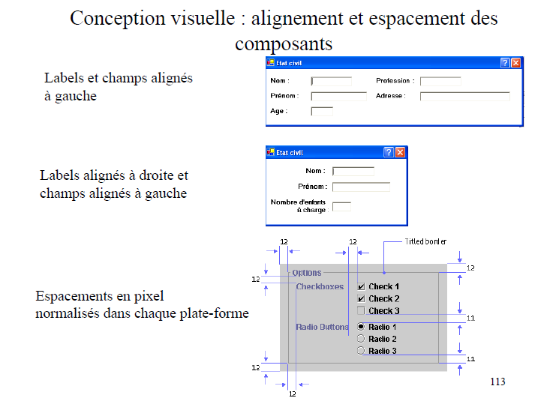

Slide 17
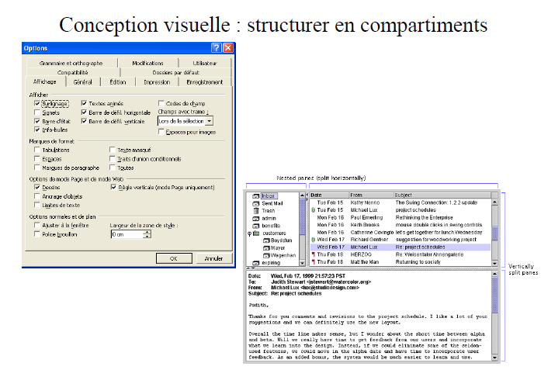

Slide 18

Couleur
4 fonctions
Indexer
Mesurer
Enjoliver/mettre en relief
Imiter
Informer

Slide 19
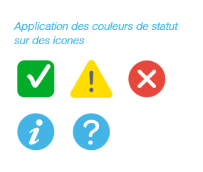
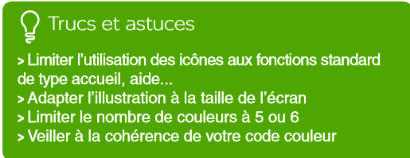
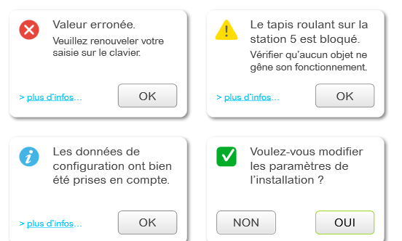
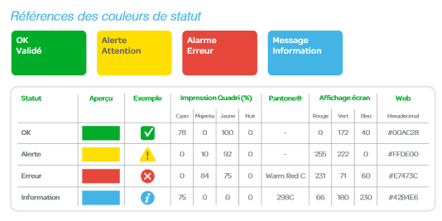
Mise en relief

Slide 20
10 étapes pour réussir vos IHM
http://www2.schneider-electric.com/resources/sites/SCHNEIDER_ELECTRIC/content/live/FAQS/134000/FA134727/fr_FR/Guide_VijeoDesigner_FR.pdf

Slide 21
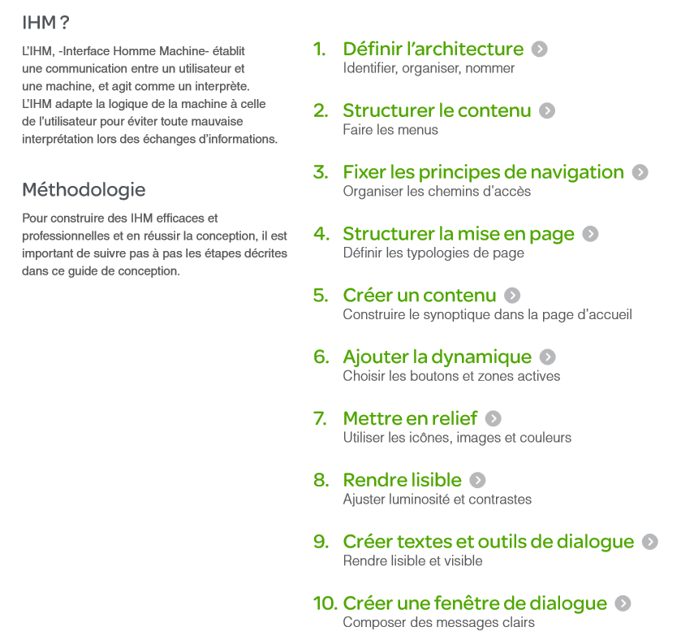

Slide 22
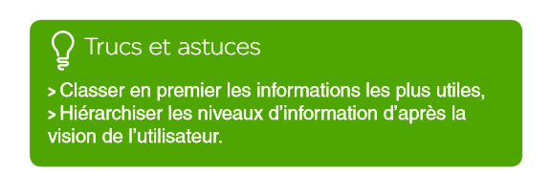
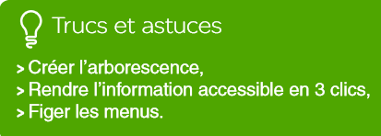
Définir l’architecture
Structure le contenu
Fixer les principes de navigation
Structurer la mise en page
créer un contenu
Ajouter la dynamique
Rendre lisible
Textes et outils de dialogue
Fenêtre de dialogue
Mettre en relief

Slide 23
Définir l’architecture
Structure le contenu
Fixer les principes de navigation
Structurer la mise en page
créer un contenu
Ajouter la dynamique
Rendre lisible
Textes et outils de dialogue
Fenêtre de dialogue
Mettre en relief

Slide 24
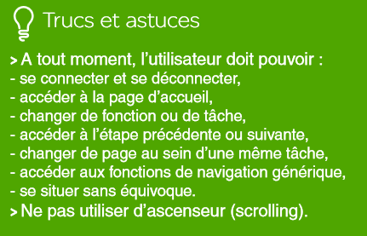
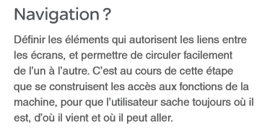
Principes de navigation

Slide 25
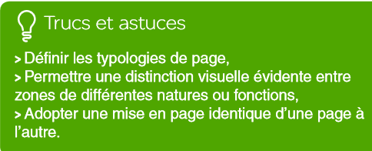
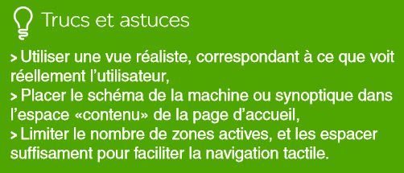
Définir l’architecture
Structure le contenu
Fixer les principes de navigation
Structurer la mise en page
créer un contenu
Ajouter la dynamique
Rendre lisible
Textes et outils de dialogue
Fenêtre de dialogue
Mettre en relief

Slide 26
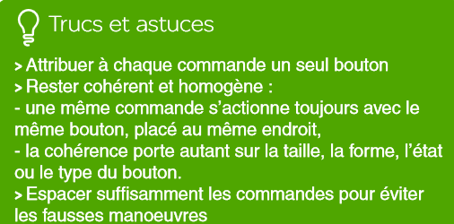
Définir l’architecture
Structure le contenu
Fixer les principes de navigation
Structurer la mise en page
créer un contenu
Ajouter la dynamique
Rendre lisible
Textes et outils de dialogue
Fenêtre de dialogue
Mettre en relief

Slide 27
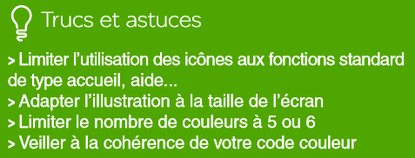

Définir l’architecture
Structure le contenu
Fixer les principes de navigation
Structurer la mise en page
créer un contenu
Ajouter la dynamique
Rendre lisible
Textes et outils de dialogue
Fenêtre de dialogue
Mettre en relief

Slide 28
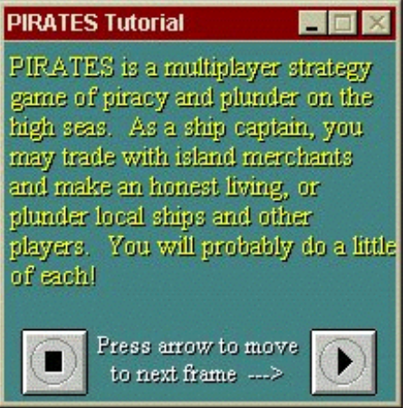
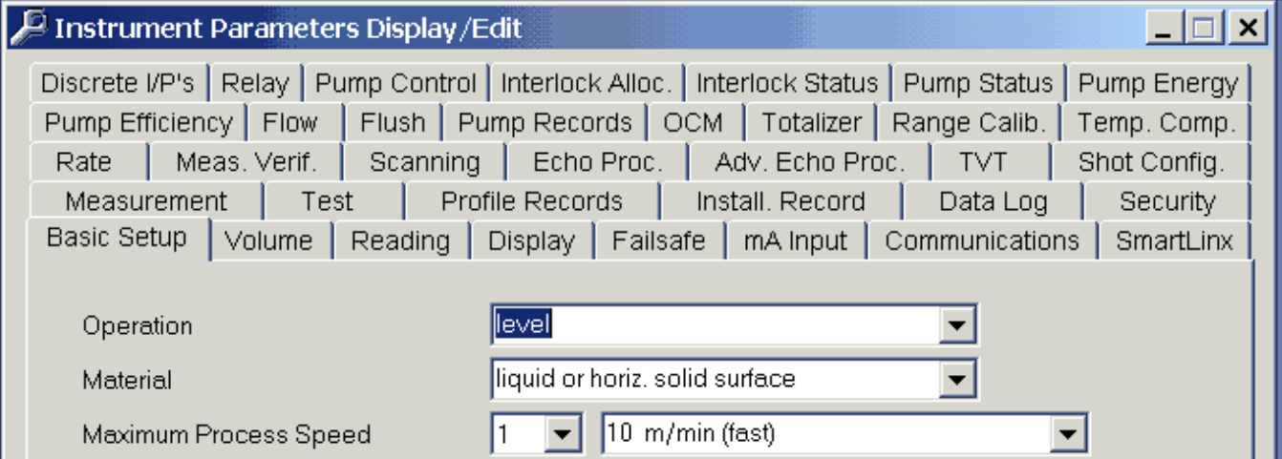
Lisibilité
Pour faciliter la lecture
Lisibilité perceptive
Lisibilité cognitive

Slide 29
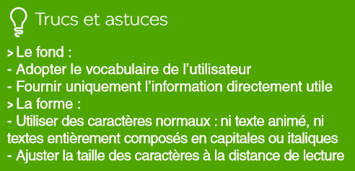
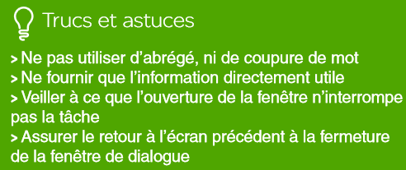
Définir l’architecture
Structure le contenu
Fixer les principes de navigation
Structurer la mise en page
créer un contenu
Ajouter la dynamique
Rendre lisible
Textes et outils de dialogue
Fenêtre de dialogue
Mettre en relief

Slide 30
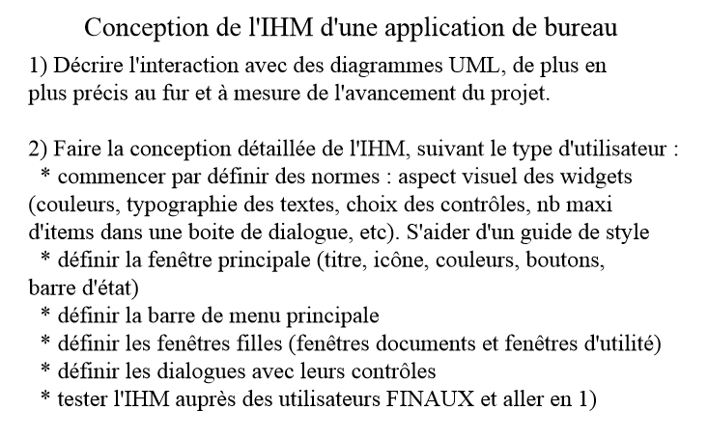
Concevoir une IHM

Slide 31


Slide 32
Designs patterns pour la disposition
Quelle disposition (layout) pour les éléments au sein d’une page
Grid layout
Horizontal/vertical
Quel type de navigation?
Comment optimiser l’accès aux actions et commandes?
Comment recueillir les données fournies par l’utilisateur?

Slide 33
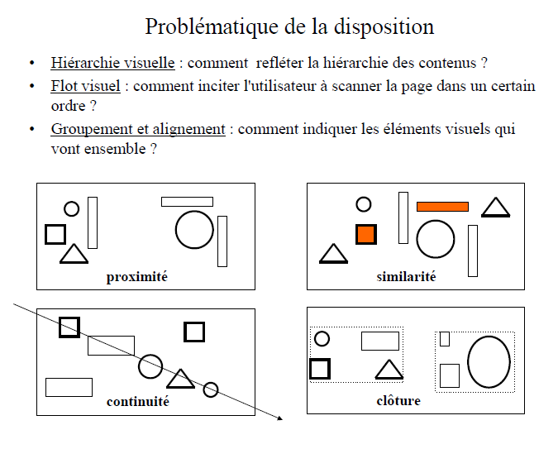

Slide 34
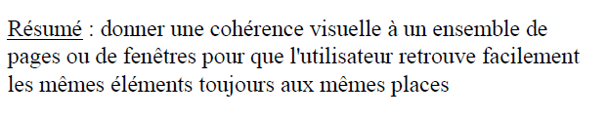
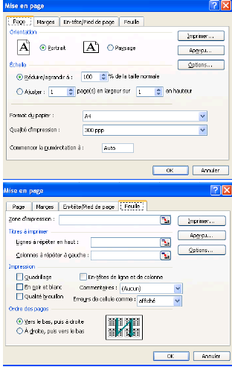
Pattern framework visuel
Pattern scène centrale
Pattern section avec titres
Pattern Pile de cartes
Pattern panneau déroulants
Pattern alignement droite/gauche
Pattern dévoilement progressif
Pattern accès contextuel

Slide 35
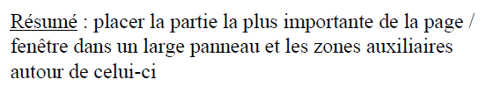
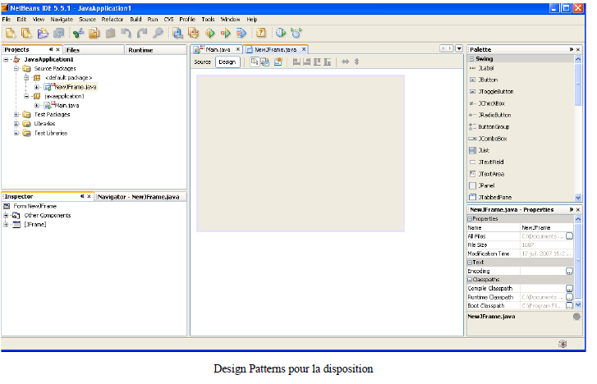
Pattern framework visuel
Pattern scène centrale
Pattern section avec titres
Pattern Pile de cartes
Pattern panneau déroulants
Pattern alignement droite/gauche
Pattern dévoilement progressif
Pattern accès contextuel

Slide 36
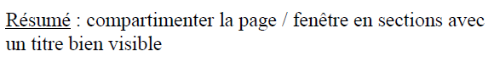
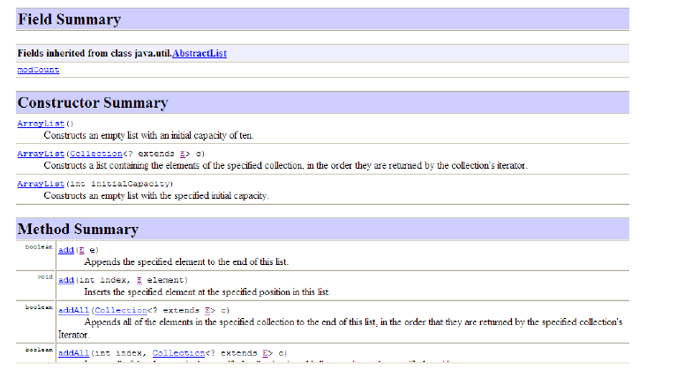
Pattern framework visuel
Pattern scène centrale
Pattern section avec titres
Pattern Pile de cartes
Pattern panneau déroulants
Pattern alignement droite/gauche
Pattern dévoilement progressif
Pattern accès contextuel

Slide 37
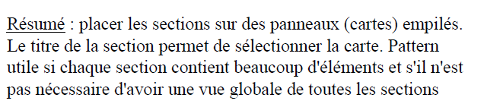
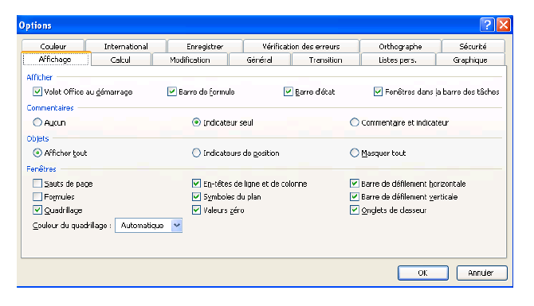
Pattern framework visuel
Pattern scène centrale
Pattern section avec titres
Pattern Pile de cartes
Pattern panneau déroulants
Pattern alignement droite/gauche
Pattern dévoilement progressif
Pattern accès contextuel

Slide 38
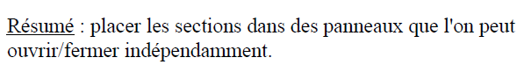
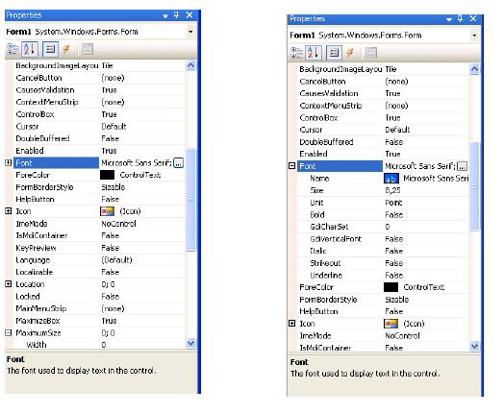
Pattern framework visuel
Pattern scène centrale
Pattern section avec titres
Pattern Pile de cartes
Pattern panneau déroulants
Pattern alignement droite/gauche
Pattern dévoilement progressif
Pattern accès contextuel

Slide 39
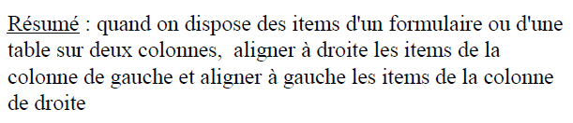

Pattern framework visuel
Pattern scène centrale
Pattern section avec titres
Pattern Pile de cartes
Pattern panneau déroulants
Pattern alignement droite/gauche
Pattern dévoilement progressif
Pattern accès contextuel

Slide 40


Pattern framework visuel
Pattern scène centrale
Pattern section avec titres
Pattern Pile de cartes
Pattern panneau déroulants
Pattern alignement droite/gauche
Pattern dévoilement progressif
Pattern accès contextuel

Slide 41


Pattern framework visuel
Pattern scène centrale
Pattern section avec titres
Pattern Pile de cartes
Pattern panneau déroulants
Pattern alignement droite/gauche
Pattern dévoilement progressif
Pattern accès contextuel

Slide 42

Design patterns pour la navigation

Slide 43


Pattern points d’entrée clairs
Pattern navigation globale
Pattern moyeu et rayon (hub and spoke)
Pattern pyramide
Pattern carte séquentielle
Pattern ascenseur annoté
Pattern sections colorées

Slide 44


Pattern points d’entrée clairs
Pattern navigation globale
Pattern moyeu et rayon (hub and spoke)
Pattern pyramide
Pattern carte séquentielle
Pattern ascenseur annoté
Pattern sections colorées

Slide 45


Pattern points d’entrée clairs
Pattern navigation globale
Pattern moyeu et rayon (hub and spoke)
Pattern pyramide
Pattern carte séquentielle
Pattern ascenseur annoté
Pattern sections colorées

Slide 46


Pattern points d’entrée clairs
Pattern navigation globale
Pattern moyeu et rayon (hub and spoke)
Pattern pyramide
Pattern carte séquentielle
Pattern ascenseur annoté
Pattern sections colorées

Slide 47


Pattern points d’entrée clairs
Pattern navigation globale
Pattern moyeu et rayon (hub and spoke)
Pattern pyramide
Pattern carte séquentielle
Pattern ascenseur annoté
Pattern sections colorées

Slide 48


Pattern points d’entrée clairs
Pattern navigation globale
Pattern moyeu et rayon (hub and spoke)
Pattern pyramide
Pattern carte séquentielle
Pattern ascenseur annoté
Pattern sections colorées

Slide 49


Pattern points d’entrée clairs
Pattern navigation globale
Pattern moyeu et rayon (hub and spoke)
Pattern pyramide
Pattern carte séquentielle
Pattern ascenseur annoté
Pattern sections colorées

Slide 50
Design patterns pour les actions

Slide 51


Pattern groupe de boutons
Pattern panneau d’actions (action panel)
Pattern bouton de validation proéminent («done »)
Pattern items de menu intelligents (smart menu items)
Pattern Prévisualisation (preview)
Pattern indicateur de progression

Slide 52


Pattern groupe de boutons
Pattern panneau d’actions (action panel)
Pattern bouton de validation proéminent («done »)
Pattern items de menu intelligents (smart menu items)
Pattern Prévisualisation (preview)
Pattern indicateur de progression

Slide 53


Pattern groupe de boutons
Pattern panneau d’actions (action panel)
Pattern bouton de validation proéminent («done »)
Pattern items de menu intelligents (smart menu items)
Pattern Prévisualisation (preview)
Pattern indicateur de progression

Slide 54


Pattern groupe de boutons
Pattern panneau d’actions (action panel)
Pattern bouton de validation proéminent («done »)
Pattern items de menu intelligents (smart menu items)
Pattern Prévisualisation (preview)
Pattern indicateur de progression

Slide 55


Pattern groupe de boutons
Pattern panneau d’actions (action panel)
Pattern bouton de validation proéminent («done »)
Pattern items de menu intelligents (smart menu items)
Pattern Prévisualisation (preview)
Pattern indicateur de progression

Slide 56


Pattern groupe de boutons
Pattern panneau d’actions (action panel)
Pattern bouton de validation proéminent («done »)
Pattern items de menu intelligents (smart menu items)
Pattern Prévisualisation (preview)
Pattern indicateur de progression

Slide 57
Design patterns pour la saisie d’information

Slide 58


Pattern du format indulgent (forgivint Format)
Pattern format structuré
Pattern remplir les blancs (fill in the blanks)
Pattern Indications pour la saisie (input Hints)
Pattern input prompt
Pattern insertion automatique (autocomplétion)
Pattern Outil de choix déroulant (dropdown chooser)
Pattern choix illustrés
Pattern constructeur de liste (list builder)
Pattern Bonnes valeurs par défaut good defaults)
Pattern same page error messages

Slide 59


Pattern du format indulgent (forgivint Format)
Pattern format structuré
Pattern remplir les blancs (fill in the blanks)
Pattern Indications pour la saisie (input Hints)
Pattern input prompt
Pattern insertion automatique (autocomplétion)
Pattern Outil de choix déroulant (dropdown chooser)
Pattern choix illustrés
Pattern constructeur de liste (list builder)
Pattern Bonnes valeurs par défaut good defaults)
Pattern same page error messages

Slide 60


Pattern du format indulgent (forgivint Format)
Pattern format structuré
Pattern remplir les blancs (fill in the blanks)
Pattern Indications pour la saisie (input Hints)
Pattern input prompt
Pattern insertion automatique (autocomplétion)
Pattern Outil de choix déroulant (dropdown chooser)
Pattern choix illustrés
Pattern constructeur de liste (list builder)
Pattern Bonnes valeurs par défaut good defaults)
Pattern same page error messages

Slide 61


Pattern du format indulgent (forgivint Format)
Pattern format structuré
Pattern remplir les blancs (fill in the blanks)
Pattern Indications pour la saisie (input Hints)
Pattern input prompt
Pattern insertion automatique (autocomplétion)
Pattern Outil de choix déroulant (dropdown chooser)
Pattern choix illustrés
Pattern constructeur de liste (list builder)
Pattern Bonnes valeurs par défaut good defaults)
Pattern same page error messages

Slide 62

Pattern du format indulgent (forgivint Format)
Pattern format structuré
Pattern remplir les blancs (fill in the blanks)
Pattern Indications pour la saisie (input Hints)
Pattern input prompt
Pattern insertion automatique (autocomplétion)
Pattern Outil de choix déroulant (dropdown chooser)
Pattern choix illustrés
Pattern constructeur de liste (list builder)
Pattern Bonnes valeurs par défaut good defaults)
Pattern same page error messages

Slide 63

Pattern du format indulgent (forgivint Format)
Pattern format structuré
Pattern remplir les blancs (fill in the blanks)
Pattern Indications pour la saisie (input Hints)
Pattern input prompt
Pattern insertion automatique (autocomplétion)
Pattern Outil de choix déroulant (dropdown chooser)
Pattern choix illustrés
Pattern constructeur de liste (list builder)
Pattern Bonnes valeurs par défaut good defaults)
Pattern same page error messages

Slide 64


Pattern du format indulgent (forgivint Format)
Pattern format structuré
Pattern remplir les blancs (fill in the blanks)
Pattern Indications pour la saisie (input Hints)
Pattern input prompt
Pattern insertion automatique (autocomplétion)
Pattern Outil de choix déroulant (dropdown chooser)
Pattern choix illustrés
Pattern constructeur de liste (list builder)
Pattern Bonnes valeurs par défaut good defaults)
Pattern same page error messages

Slide 65

Pattern du format indulgent (forgivint Format)
Pattern format structuré
Pattern remplir les blancs (fill in the blanks)
Pattern Indications pour la saisie (input Hints)
Pattern input prompt
Pattern insertion automatique (autocomplétion)
Pattern Outil de choix déroulant (dropdown chooser)
Pattern choix illustrés
Pattern constructeur de liste (list builder)
Pattern Bonnes valeurs par défaut good defaults)
Pattern same page error messages

Slide 66


Pattern du format indulgent (forgivint Format)
Pattern format structuré
Pattern remplir les blancs (fill in the blanks)
Pattern Indications pour la saisie (input Hints)
Pattern input prompt
Pattern insertion automatique (autocomplétion)
Pattern Outil de choix déroulant (dropdown chooser)
Pattern choix illustrés
Pattern constructeur de liste (list builder)
Pattern Bonnes valeurs par défaut good defaults)
Pattern same page error messages

Slide 67

Pattern du format indulgent (forgivint Format)
Pattern format structuré
Pattern remplir les blancs (fill in the blanks)
Pattern Indications pour la saisie (input Hints)
Pattern input prompt
Pattern insertion automatique (autocomplétion)
Pattern Outil de choix déroulant (dropdown chooser)
Pattern choix illustrés
Pattern constructeur de liste (list builder)
Pattern Bonnes valeurs par défaut good defaults)
Pattern same page error messages

Slide 68


Pattern du format indulgent (forgivint Format)
Pattern format structuré
Pattern remplir les blancs (fill in the blanks)
Pattern Indications pour la saisie (input Hints)
Pattern input prompt
Pattern insertion automatique (autocomplétion)
Pattern Outil de choix déroulant (dropdown chooser)
Pattern choix illustrés
Pattern constructeur de liste (list builder)
Pattern Bonnes valeurs par défaut good defaults)
Pattern same page error messages

